Slide 1

Побудова та організація комп’ютерних мереж

Slide 2
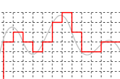
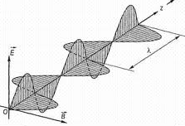
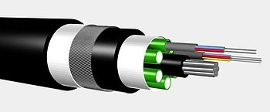

Апаратне обладнання комп'ютерних мереж
Середовища передавання
Передати інформацію можна за допомогою фізичних сигналів різної природи:
електричні сигнали
ел.магнітне випромінювання
оптичні сигнали
Залежно від виду сигналу використовують різні середовища передавання
проводові
безпровідні.
Середовище передавання – це фізичне середовище, у якому можливе передавання інформаційних сигналів у вигляді електричних,світлових та інших імпульсів.

Slide 3
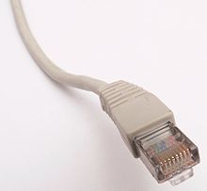
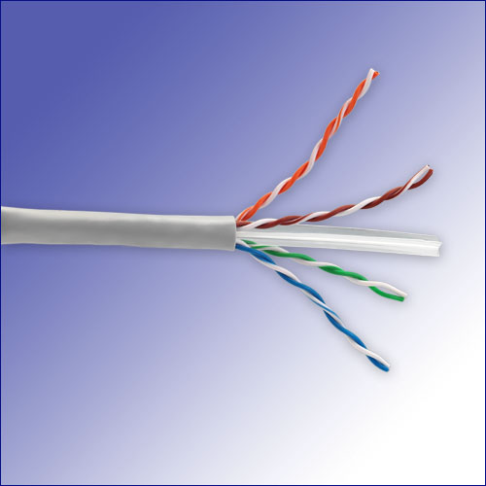
Середовища передавання
Мережний кабель на основі кручених пар
У проводових середовищах комп'ютери мережі з'єднано кабелями: мідними (кручена пара, коаксіальний кабель) чи оптоволоконними.
Дані передають у вигляді електричних або оптичних сигналів.

Slide 4
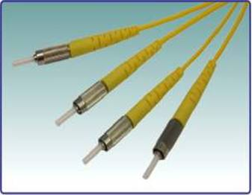
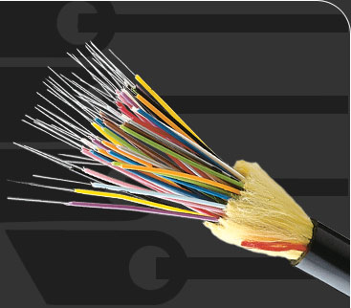
Мережні кабелі
Оптоволоконний кабель

Slide 5
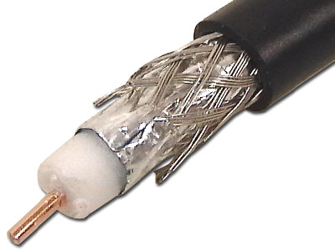
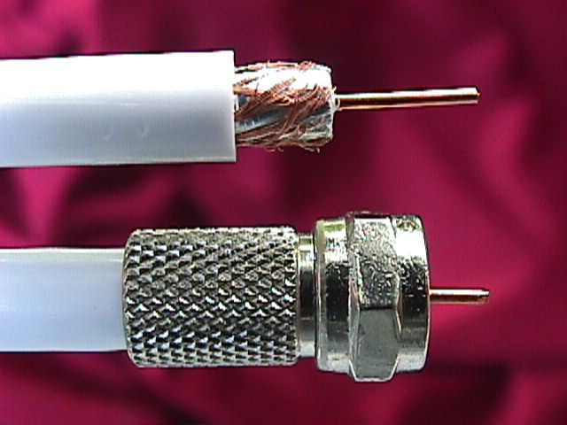
Мережні кабелі
Коаксіальний кабель

Slide 6

Середовища передавання
Безпровідне середовище
Характеристики середовища передавання
У безпровідних середовищах кабелі не використовують, а дані передають у вигляді радіосигналів.
Одна з основних характеристик середовища передавання – швидкість передавання даних, яку вимірюють у:
біт/с, Кбіт /с, Мбіт /с та Гбіт /с
Швидкість передавання даних в комп'ютерних мережах визначається як кількість двійкових розрядів, що передаються через середовище за одиницю часу.

Slide 7

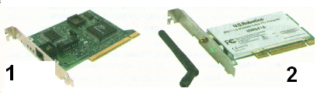
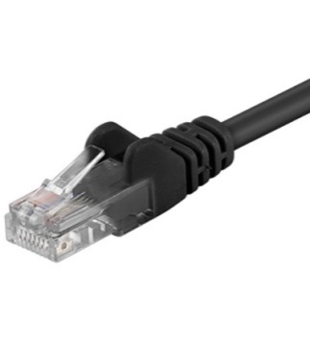
Мережні інтерфейси
Для того щоб комп'ютер підключити до локальної мережі, необхідно щоб його було оснащено мережним інтерфейсом (мережною картою), до якого підключатиметься мережний кабель або який забезпечить зв’язок через радіоканал.
Мережний інтерфейс – це обладнання, призначене для підключення комп'ютера або іншого пристрою до локальної мережі
Мережні інтерфейси виготовляють у вигляді плат.

Slide 8
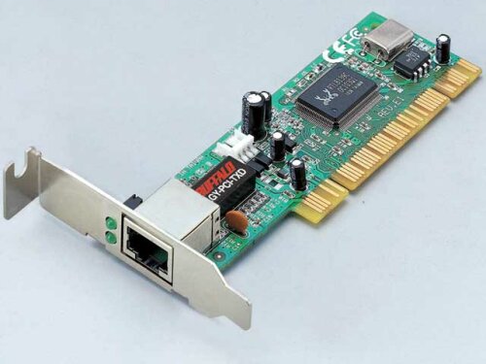
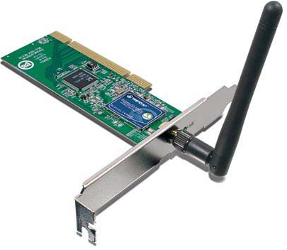
Мережні інтерфейси
Мережний інтерфейс провідний
Мережева карта безпровідного зв'язку

Slide 9
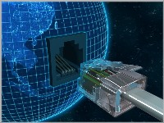
Модеми
Модем – це пристрій, що застосовується для підключення комп'ютерів до глобальних мереж
Для підключення комп'ютерів і локальних мереж до мережі Інтернет застосовують:
телефонний зв’язок
кабельні телевізійні мережі
супутниковий зв’язок
мобільний зв’язок
Залежно від того, для якого каналу зв'язку призначено модем, розрізняють модеми:
телефонних ліній
телевізійних кабельних ліній
супутникові модеми
модеми для мобільного зв'язку
Параметри сигналів, які передаються цими каналами зв'язку, та сигналів, що застосовуються в локальних мережах і в самому комп'ютері, відрізняються. Тому для підключення до глобальної мережі потрібен спеціальний пристрій – модем.
Модеми виготовляють у вигляді окремих пристроїв та у вигляді плат, які вставляються в слоти на материнській платі.

Slide 10
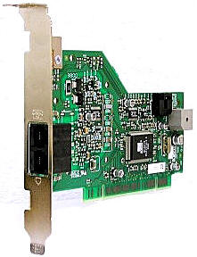
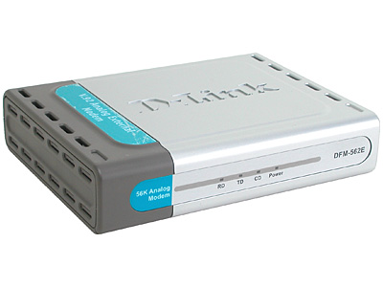
Модеми
Внутрішній модем
Зовнішній модем

Slide 11
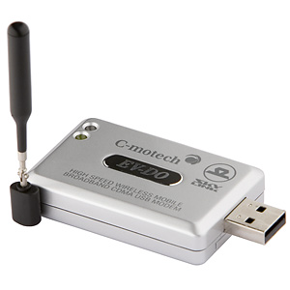
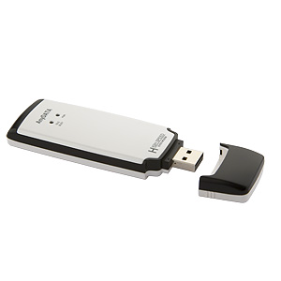
Модеми
Модем CMOTECH
Безпровідний швидкісний модем

Slide 12
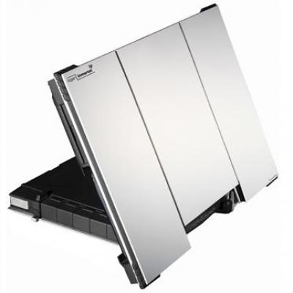
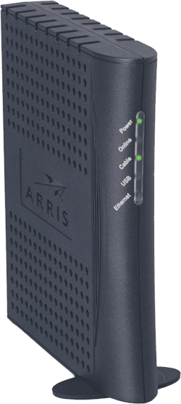
Модеми
Супутниковий модем
Модеми для телевізійних кабельних ліній

Slide 13

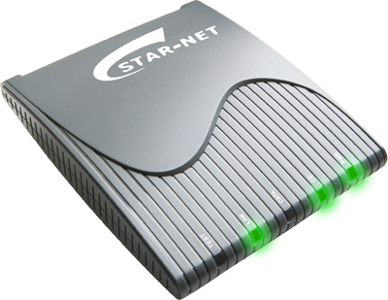
Модеми
Модеми для мобільного зв'язку
Модеми для телефоних ліній

Slide 14
Концентратори, комутатори та точки безпровідного доступу
Для реалізації мережної топології потрібний пристрій, до якого підключатимуться всі комп'ютери мережі та який забезпечуватиме обмін даними між ними.
Функцію таких “центральних” пристроїв можуть виконувати
концентратори та комутатори.
Концентратор – пристрій, який передає одержані дані всім підключеним до нього пристроям.
Комутатор – пристрій, який визначає, кому саме адресовано отримані дані, а тому надсилає їх не всім пристроям, а лише одержувачу.
Для створення безпровідних мереж використовують точки безпровідного доступу, які функціонують так само, як концентратори.

Slide 15
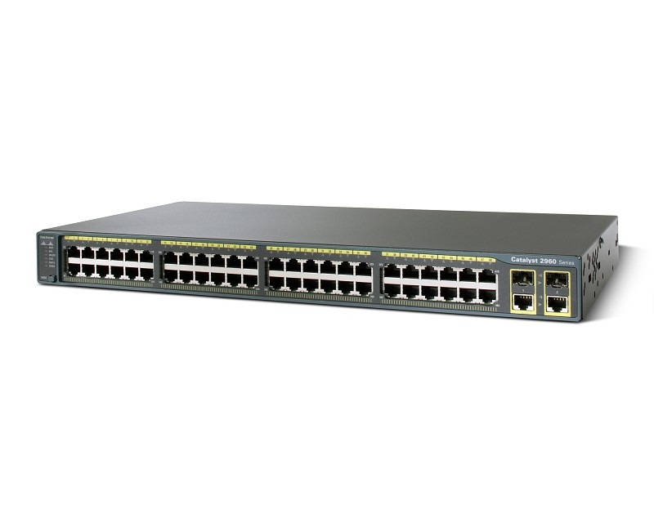
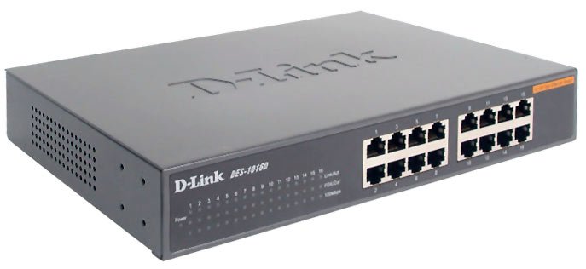
Концентратори, комутатори та точки безпровідного доступу
Концентратор
Комутатор

Slide 16
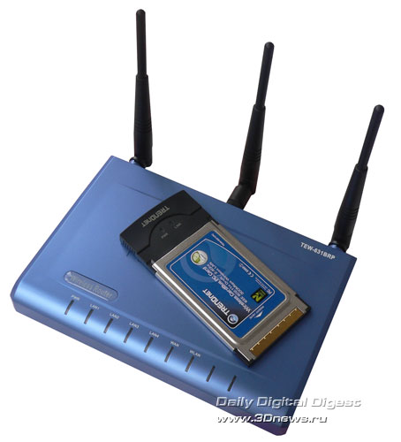
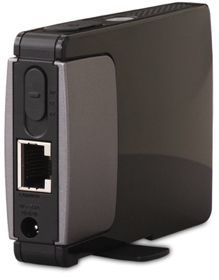
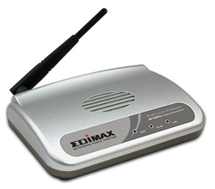
Концентратори, комутатори та точки безпровідного доступу
Точка доступу Wi-Fi

Slide 17
Мости та маршрутизатори
Для з'єднання двох мереж або окремих сегментів однієї мережі використовують спеціальні пристрої, які називають шлюзами. Найпоширеніші пристрої – мости та маршрутизатори.
На підставі інформації про топологію мережі та заданих правил обробки пакетів вони самостійно приймають рішення щодо передавання пакетів з однієї мережі до іншої. Зазначені мережні пристрої створюються як окреме устаткування або комбіновані пристрої багатоцільового призначення

Slide 18
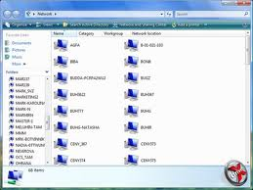
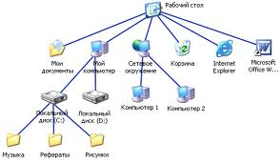
Програмне забезпечення комп'ютерних мереж
Для роботи комп'ютера в мережі необхідно, щоб операційна система мала засоби, що забезпечують можливість надавати його ресурси у спільне користування та надсилати запити на використання віддалених ресурсів.
ОС поділяють на локальні та мережні.
В мережі є певний набір мережних служб, які вона підтримує та надає в користування.

Slide 19
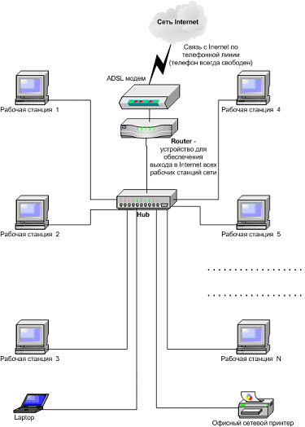
Програмне забезпечення однорангових мереж
В однорангових мережах у комп'ютерів немає чіткої спеціалізації щодо підтримки певної мережної служби
В однорангових мережах всі комп'ютери рівноправні і кожен користувач самостійно визначає, до яких ресурсів його комп'ютера матимуть доступ інші користувачі.
Для створення однорангових мереж не потрібне спеціальне програмне забезпечення.

Slide 20

Програмне забезпечення клієнт-серверних мереж
У клієнт-серверних мережах підтримку мережних служб здійснюють сервери. Для цього на них установлюють серверні ОС та спеціалізоване прикладне програмне забезпечення
Залежно від того, яку роботу виконують сервери, виділяють різні їхні ролі.
Файловий сервер
Поштовий сервер
Сервер баз даних
Сервер друку
На клієнтах (робочих станціях) установлюють настільні ОС та прикладне програмне забезпечення, необхідне для виконання завдань і доступу до серверних служб.

Slide 21
Доступ до мережі
Обліковий запис користувача
Обліковий запис користувача – це об'єкт, що містить відомості, необхідні для ідентифікації користувача під час його входу до системи.
В клієнт-серверній мережі облікові записи користувачі, а також інформація про інші об'єкти мережі можуть зберігатися централізовано.
В одноранговій мережі облікові записи зберігаються на кожному комп'ютері.
Робоча група – це логічна група комп'ютерів однорангової мережі
Домен – це логічне об'єднання комп'ютерів і ресурсів клієнт-серверної мережі під одним іменем.

Slide 22
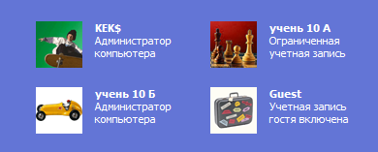
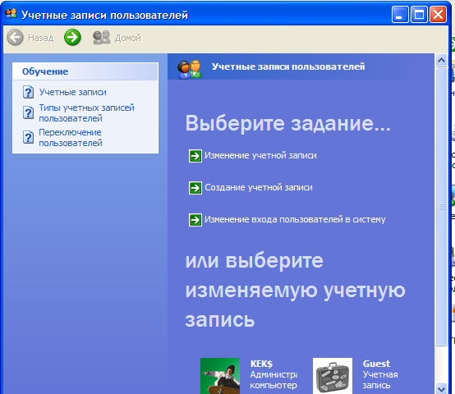

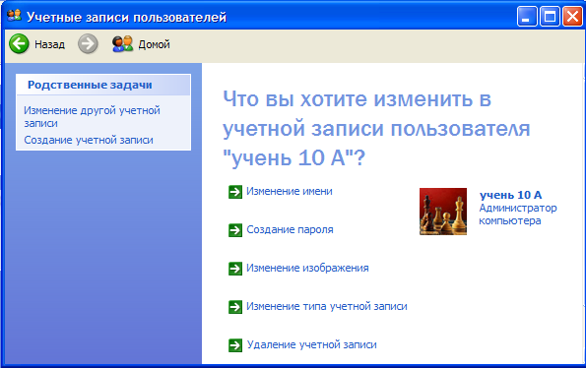
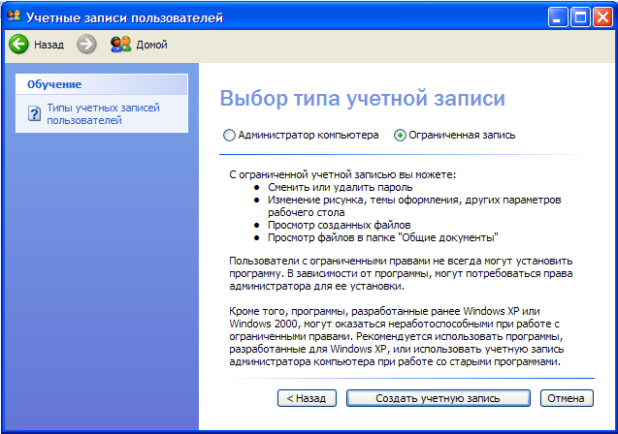
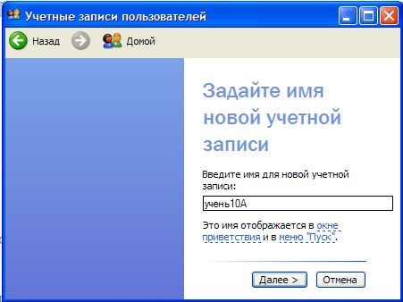
Створення облікового запису
Пуск, Всі програми, Панель управління, Облікові записи користувачів, Створити обліковий запис.
Для зміни, вилучення облікового запису – натиснути на відповідний значок, вибрати потрібну дію, підтвердити.

